Slide 1
第24話 動画を見ていたら突然
情報モラル教育

Slide 2
24. 動画を見ていたら突然
美波さんは休みの日に、動画サイトでお気に入りのキャラクターが登場する動画を視聴していました。
こんな動画が
あったんだ♪
美波（みなみ）さん

Slide 3
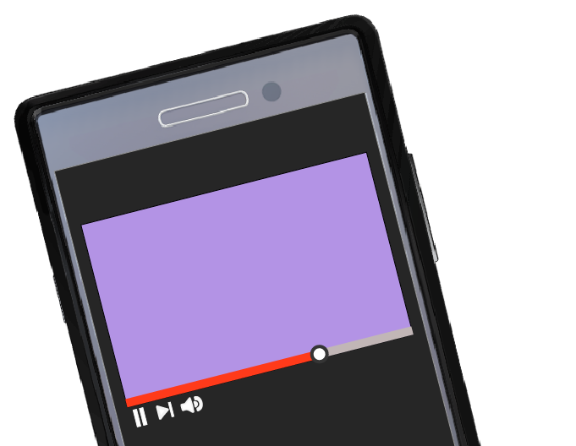
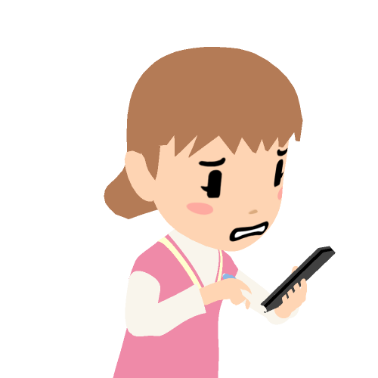
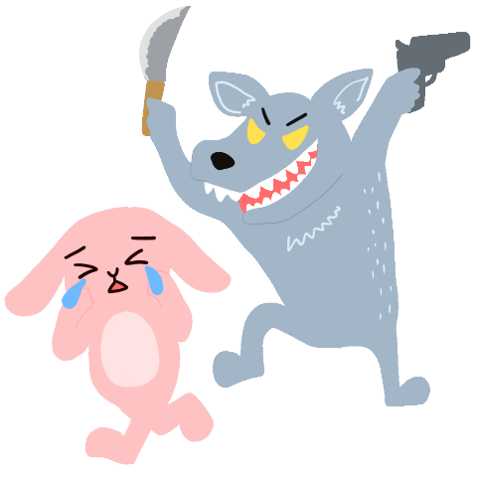
24. 動画を見ていたら突然
ですが動画をみていたら、途中からストーリーがいつもとは違う残虐な内容になっていきました。
ざんぎゃく
なにこれ！？

Slide 4
24. 動画を見ていたら突然
楽しい気分が一転、美波さんはすっかり気分が悪くなってしまいました。

Slide 5
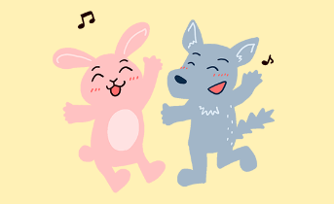
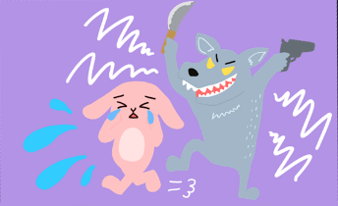
24. 動画を見ていたら突然
子供向けを装った不適切動画
「エルサゲート」とは？
エルサゲートとは、子供にとって不適切なテーマを扱った動画のこと。またそれらが動画サイト上で家族向けコンテンツとして拡散されていること。
この動画のほとんどは、暴力、セクシャリティ、フェティシズム、トイレに関することなど、見る人を動揺（どうよう）させる内容で、表示する際に注意が必要。
登場人物を有名で家庭的なキャラクターに似せたり、権利者の法的な許可なく使用したりする行為がみられる。
多くは実写か、作りのあらいデジタルアニメーションのどちらかだが、
精巧（せいこう）な技術が使用されている場合もある。

Slide 6
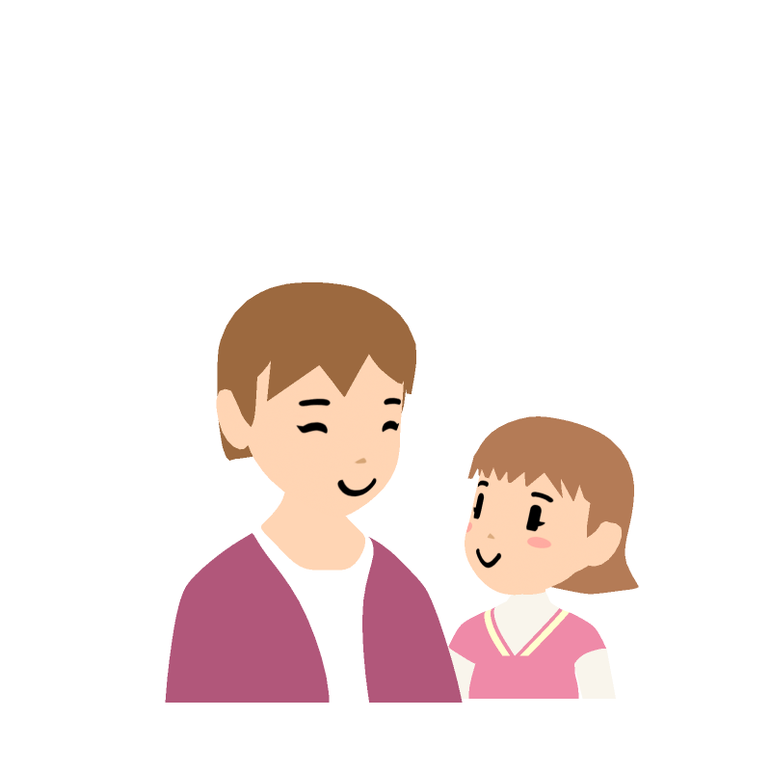
24. 動画を見ていたら突然
できるだけ保護者の監視下で動画を視聴するようにする。
エルサゲートのような悪意のある動画は、本物のイラストを使っていないので見ないようにする。
有料サイトで安全な動画を見るようにする。
怪しい内容になったときに動画視聴をやめるように注意喚起（かんき）する。
わからない時は
家の人に相談
しよう

